Slide 1


第二章 2.5 直线与圆、圆与圆的位置关系
2.5.2 圆与圆的位置关系

Slide 2
课标要求
1.能根据给定的圆的方程判断圆与圆的位置关系.
2.掌握圆与圆的位置关系的代数判定方法与几何判定方法.
3.能利用圆与圆的位置关系解决有关问题.

Slide 3
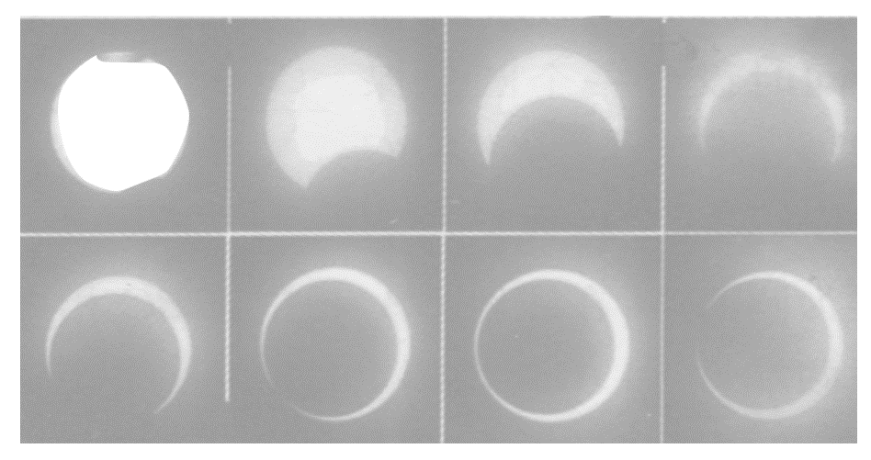
引入
日食是一种天文现象，在民间称此现象为天狗食日.日食只在月球与太阳呈现合的状态时发生.日食分为日偏食、日全食、日环食、全环食.我们将月亮与太阳抽象为圆，观察到的这些圆在变化的过程中位置关系是怎样的？
前面我们运用直线的方程、圆的方程研究了直线与圆的位置关系，现在我们类比上述研究方法，运用圆的方程，通过定量计算研究圆与圆的位置关系.

Slide 4
内容索引
一、圆与圆位置关系的判断
二、相交圆的公共弦问题
三、圆与圆的综合问题
课堂达标
课时精练

Slide 5
一
圆与圆位置关系的判断

Slide 6
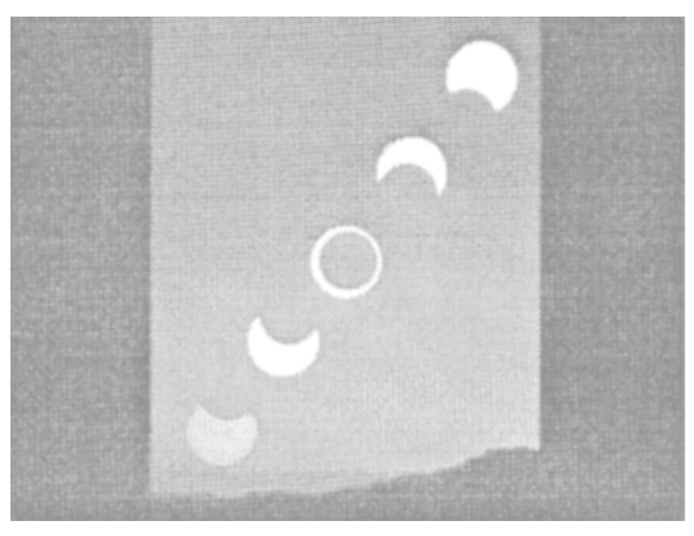
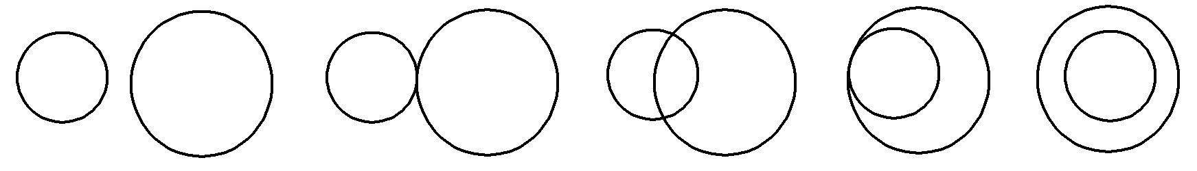
探究1 观察下图，思考问题.
上图为某次拍到的日环食全过程，可以用两个圆来表示变化过程.
根据上图，结合平面几何，思考圆与圆的位置关系有几种？
提示 有三种，分别为相交、相切(含外切与内切)和相离(含外离与内含).

Slide 7
探究2 能否通过一些数量关系判断两圆的位置关系？
提示 可以用公共点的个数，但相切、相离时不够准确；
可以用两圆的圆心距与两圆半径之间的关系判断，比较准确区分5种位置关系.

Slide 8
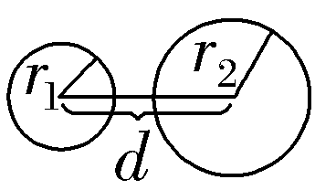
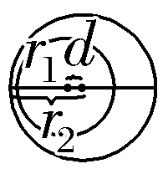
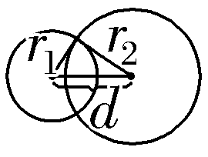
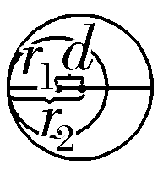
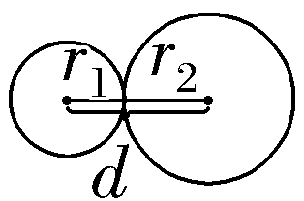
知识梳理
1.几何法：若两圆的半径分别为r₁，r₂(r₂＞r₁)，两圆连心线的长为d，则两圆的位置关系的判断方法如下：
位置关系 | 外离 | 内含 | 相交 | 内切 | 外切
圆心距 与半径 的关系 | _________ | __________ | _____________ | ________ | _________
图示
d>r₁＋r₂
d<r₂－r₁
r₂－r₁<d<r₁＋r₂
d＝r₂－r₁
d＝r₁＋r₂

Slide 9
相交
外切或内切
外离或内含

Slide 10
温馨提示
(1)利用代数法判断两圆位置关系时，当方程无解或一解时，无法判断两圆的位置关系.
(2)在判断两圆的位置关系时，优先使用几何法.
(3)两圆外离时有四条公切线，当两圆外切时有三条公切线，当两圆相交时有两条公切线，当两圆内切时只有一条公切线，当两圆内含时无公切线.

Slide 11

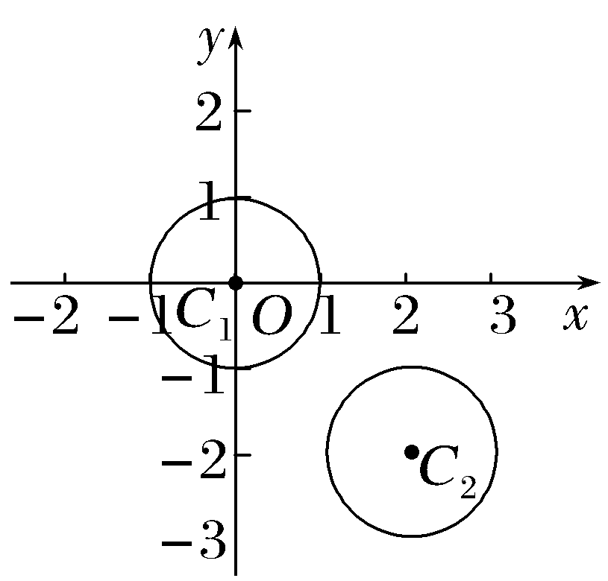
例1
(1)(链接教材P96例5)已知圆C₁：x²＋y²＝1与圆C₂：(x－2)²＋(y＋2)²＝1，则圆C₁与C₂的位置关系是
A.相交 B.外离 C.外切 D.内含
√
法一 画出两圆，如图所示，
由图可直观得出两圆外离.
法二 根据题意，可知圆C₁的半径r₁＝1，

Slide 12
(2)圆C₁：x²＋y²－4x＋3＝0与圆C₂：(x＋1)²＋(y－4)²＝a恰有三条公切线，则实数a的值是
A.4 B.6 C.16 D.36
√
圆C₁的标准方程为(x－2)²＋y²＝1，
∵两圆有三条公切线，∴两圆外切，
解得a＝16.

Slide 13
思维升华
判断两圆的位置关系或利用两圆的位置关系求参数的取值范围有以下几个步骤.
(1)将圆的方程化成标准方程，写出圆心和半径.
(2)计算两圆圆心的距离d.
(3)通过d，r₁＋r₂，|r₁－r₂|的关系来判断两圆的位置关系或求参数的范围，必要时可数形结合.

Slide 14

训练1
已知圆C₁：x²＋y²－2ax－2y＋a²－15＝0(a＞0)，圆C₂：x²＋y²－4ax－2y＋4a²＝0(a＞0).试求a为何值时，两圆C₁，C₂的位置关系为：(1)相切；(2)相交；(3)外离；(4)内含.
圆C₁，C₂的方程，经配方后可得C₁：(x－a)²＋(y－1)²＝16，
C₂：(x－2a)²＋(y－1)²＝1，
∴圆心C₁(a，1)，C₂(2a，1)，半径r₁＝4，r₂＝1.
当|C₁C₂|＝r₁＋r₂＝5，即a＝5时，两圆外切；
当|C₁C₂|＝r₁－r₂＝3，即a＝3时，两圆内切.

Slide 15

(2)当3＜|C₁C₂|＜5，即3＜a＜5时，两圆相交.
(3)当|C₁C₂|＞5，即a＞5时，两圆外离.
(4)当|C₁C₂|＜3，即0＜a＜3时，两圆内含.

Slide 16
二
相交圆的公共弦问题

Slide 17
探究3 将⊙C₁：x²＋y²＋D₁x＋E₁y＋F₁＝0与⊙C₂：x²＋y²＋D₂x＋E₂y＋F₂＝0的方程相减，得到什么式子？两圆相交时，该式子有什么几何意义？
提示 两方程相减得(D₁－D₂)x＋(E₁－E₂)y＋F₁－F₂＝0(*)，
它代表两圆的公共弦所在直线方程.
理由：设A(x₁，y₁)，B(x₂，y₂)为两圆交点，则A，B坐标满足(*)，那它就代表一条过A，B的直线，即公共弦方程.

Slide 18
探究4 两圆相交时，式子x²＋y²＋D₁x＋E₁y＋F₁＋λ(x²＋y²＋D₂x＋E₂y＋F₂)＝0(λ≠－1)有什么意义？
提示 代表过两圆公共点的圆.

Slide 19

例2
已知两圆C₁：x²＋y²－2x＋10y－24＝0和C₂：x²＋y²＋2x＋2y－8＝0，
(1)求证：圆C₁与圆C₂的位置关系是相交；
将两圆方程配方化为标准方程，得C₁：(x－1)²＋(y＋5)²＝50，
C₂：(x＋1)²＋(y＋1)²＝10，

Slide 20
(2)求公共弦所在直线方程和公共弦长；
将两圆方程相减，
得公共弦所在直线方程为x－2y＋4＝0.

Slide 22
(3)求经过点M(1，0)以及圆C₁和圆C₂交点的圆的方程.
所求圆经过两圆的交点，则可设所求圆的方程为x²＋y²－2x＋10y－24＋λ(x²＋y²＋2x＋2y－8)＝0，其中λ≠－1，

Slide 23
思维升华
1.若圆C₁：x²＋y²＋D₁x＋E₁y＋F₁＝0与圆C₂：x²＋y²＋D₂x＋E₂y＋F₂＝0相交，则两圆公共弦所在的直线方程为(D₁－D₂)x＋(E₁－E₂)y＋F₁－F₂＝0.
2.公共弦长的求法
(1)代数法：将两圆的方程联立，解出交点坐标，利用两点间的距离公式求出弦长.
(2)几何法：求出公共弦所在直线的方程，利用圆的半径、半弦长、弦心距构成的直角三角形，根据勾股定理求解.

Slide 24
训练2
(1) (链接教材P98综合运用8)圆心在直线x－y－4＝0上，且经过圆x²＋y²－4x－6＝0与圆x²＋y²－4y－6＝0的交点的圆的方程为
__________________________________________________.
(x－3)²＋(y＋1)²＝16(或x²＋y²－6x＋2y－6＝0)

Slide 27
1

Slide 28
三
圆与圆的综合问题

Slide 29
例3
圆O₁的方程为x²＋(y＋1)²＝4，圆O₂的圆心为O₂(2，1).
(1)若圆O₂与圆O₁外切，求圆O₂的方程；
因为圆O₁的方程为x²＋(y＋1)²＝4，
所以圆心坐标为O₁(0，－1)，半径为2.
又因为圆O₂的圆心O₂(2，1)，

Slide 30
因为圆O₂与圆O₁交于A，B两点，

Slide 31
思维升华
1.处理两圆相切问题的两个步骤
(1)定性，即必须准确把握是内切还是外切，若只是告诉相切，则必须考虑分两圆内切还是外切两种情况讨论.
(2)转化思想，即将两圆相切的问题转化为两圆的圆心距等于两圆半径之差的绝对值(内切时)或两圆半径之和(外切时).
2.合理运用代数法与几何法处理直线与圆、圆与圆的问题，建立模型，利用方程思想或数形结合求解.

Slide 32
训练3
(1)设两圆C₁，C₂都和两坐标轴相切，且都过点(4，1)，则两圆圆心的距离|C₁C₂|为
√
因为两圆C₁，C₂都和两坐标轴相切，
且都过点(4，1)，所以两圆C₁，C₂的圆心都在y＝x上.
设圆C₁，C₂的圆心坐标分别为(x₁，x₁)，(x₂，x₂)，

Slide 33
即x₁，x₂是方程x²－10x＋17＝0的两根.
所以x₁＋x₂＝10，x₁x₂＝17.

Slide 34
(x－4)²＋(y＋3)²＝16或(x－4)²＋(y＋3)²＝36
设圆C的半径为r，

Slide 35
【课堂达标】

Slide 36
1.圆x²＋y²－1＝0与圆x²＋y²－4x＝0的公共弦所在直线的方程为
√
A.4x－1＝0 B.4y－1＝0
C.x＋y－1＝0 D.x－y－1＝0
两圆相减可得4x－1＝0，选A.

Slide 37
2.(多选)设r>0，圆(x－1)²＋(y＋3)²＝r²与圆x²＋y²＝16的位置关系不可能是
A.外离 B.外切
C.相交 D.内切
√
√

Slide 38
3.圆C₁：x²＋y²＋2x＋2y－2＝0与圆C₂：x²＋y²－6x＋2y＋6＝0的公切线有________条.
3
圆C₁的圆心为(－1，－1)，半径为r₁＝2；
圆C₂的圆心为(3，－1)，半径为r₂＝2.
圆心距为|C₁C₂|＝3＋1＝4＝r₁＋r₂，
∴圆C₁与圆C₂外切，公切线有3条.

Slide 39
4.已知半径为6的圆与x轴相切，且与圆x²＋(y－3)²＝1内切，则此圆的方程是
A.(x－4)²＋(y－6)²＝6
B.(x＋4)²＋(y－6)²＝6或(x－4)²＋(y－6)²＝6
C.(x－4)²＋(y－6)²＝36
D.(x＋4)²＋(y－6)²＝36或(x－4)²＋(y－6)²＝36
√

Slide 40
【课时精练】

Slide 41
1.圆(x＋2)²＋y²＝4与圆(x－2)²＋(y－1)²＝9的位置关系为
A.内切 B.相交 C.外切 D.外离
√

Slide 42
2.过两圆x²＋y²＋6x＋4y＝0及x²＋y²＋4x＋2y－4＝0的交点的直线的方程是
A.x＋y＋2＝0 B.x＋y－2＝0
C.5x＋3y－2＝0 D.不存在
√
①－②得x＋y＋2＝0.
经检验此时相交，符合.

Slide 43
3.已知点A(1，0)，B(1，6)，圆C：x²＋y²－10x－12y＋m＝0，若在圆C上存在唯一的点P使∠APB＝90°，则m等于
A.－3或3 B.57 C.－3或57 D.3或57
√
由题意得，只需以AB为直径的圆与圆C有且仅有一个公共点，即两圆相切.
因为A(1，0)，B(1，6)，
所以以AB为直径的圆M的方程为(x－1)²＋(y－3)²＝9，
圆C：(x－5)²＋(y－6)²＝61－m.
因为两圆相切，

Slide 45
4.(多选)下列圆中与圆C：x²＋y²＋2x－4y＋1＝0相切的是
A.(x＋2)²＋(y＋2)²＝9 B.(x－2)²＋(y＋2)²＝9
C.(x－2)²＋(y－2)²＝25 D.(x－2)²＋(y＋2)²＝49
√
√
√
由圆C：x²＋y²＋2x－4y＋1＝0，
可知圆心C的坐标为(－1，2)，半径r＝2.
A中，圆心C₁(－2，－2)，半径r₁＝3.

Slide 46
B中，圆心C₂(2，－2)，半径r₂＝3，
∵|C₂C|＝5＝r＋r₂，
∴两圆外切，满足条件；
C中，圆心C₃(2，2)，半径r₃＝5，
∵|C₃C|＝3＝r₃－r，∴两圆内切；
D中，圆心C₄(2，－2)，半径r₄＝7，
∵|C₄C|＝5＝r₄－r，∴两圆内切.

Slide 47
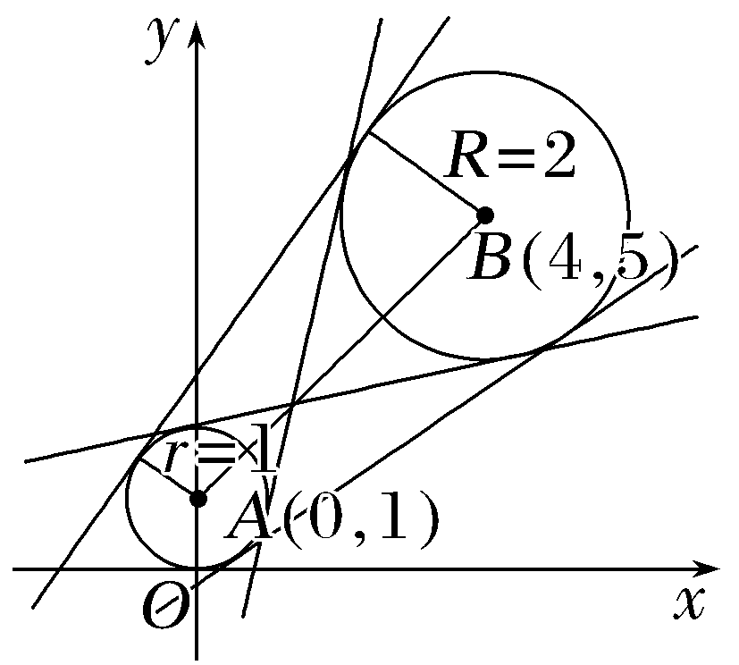
5.在平面直角坐标系中，点A(0，1)和点B(4，5)到直线l的距离分别为1和2，则符合条件的直线l的条数为
A.1 B.2 C.3 D.4
√
到点A(0，1)距离为1的直线，可看作以A为圆心,1为半径的圆的切线，
同理到点B(4，5)距离为2的直线，可看作以B为圆心,2为半径
的圆的切线.
故所求直线为两圆的公切线.

Slide 48
6.若圆C₁：x²＋y²＝1与圆C₂：x²＋y²－6x－8y＋m＝0外切，则m等于________.
9
C₂：x²＋y²－6x－8y＋m＝0化为(x－3)²＋(y－4)²＝25－m.
∵C₁，C₂两圆的圆心分别为(0，0)，(3，4)，

Slide 49
7.已知圆C₁：x²＋y²－6x－7＝0与圆C₂：x²＋y²－6y－27＝0相交于A，B两点，则线段AB的中垂线方程为_________________.
x＋y－3＝0
∵圆C₁的圆心为C₁(3，0)，圆C₂的圆心为C₂(0，3)，
∴直线C₁C₂的方程为x＋y－3＝0，
由圆的性质知AB的中垂线即直线C₁C₂，故其方程为x＋y－3＝0.

Slide 50
8.已知圆O：x²＋y²＝9与圆C：x²＋y²－4x－6y＋9＝0交于A，B两点，则直线
AB的方程为________________；△ABC的面积为__________.
2x＋3y－9＝0
两圆相减得4x＋6y＝18，化简得2x＋3y－9＝0，故直线AB的方程为2x＋3y－9＝0，

Slide 52
9.已知两圆C₁：x²＋y²－2ax＋4y＋a²－5＝0和C₂：x²＋y²＋2x－2ay＋a²－3＝0.
(1)当a为何值时，两圆外切？
将两圆的方程写成标准方程为C₁：(x－a)²＋(y＋2)²＝9，
C₂：(x＋1)²＋(y－a)²＝4.
所以两圆的圆心和半径分别为C₁(a，－2)，r₁＝3，C₂(－1，a)，r₂＝2.
设两圆的圆心距为d，则d²＝(a＋1)²＋(－2－a)²＝2a²＋6a＋5.

Slide 53
(2)当a＝1时，试判断两圆的位置关系.

Slide 54
10.已知两圆C₁：x²＋y²＝4，C₂：(x－1)²＋(y－2)²＝r²(r＞0)，直线l：x＋2y＝0.
当圆C₁与圆C₂相交且公共弦长为4时，求r的值；
由圆C₁：x²＋y²＝4，知圆心C₁(0，0)，半径r₁＝2，
又由圆C₂：(x－1)²＋(y－2)²＝r²(r＞0)，可得x²＋y²－2x－4y＋5－r²＝0，
两式相减可得公共弦所在的直线方程为2x＋4y－9＋r²＝0.
因为圆C₁与圆C₂相交且公共弦长为4，
所以此时相交弦过圆心C₁(0，0)，即r²＝9(r＞0)，解得r＝3.

Slide 55
(2)当r＝1时，求经过圆C₁与圆C₂的交点且和直线l相切的圆的方程.
设过圆C₁与圆C₂的圆系方程为(x－1)²＋(y－2)²－1＋λ(x²＋y²－4)＝0(λ≠－1)，
即(1＋λ)x²＋(1＋λ)·y²－2x－4y＋4(1－λ)＝0，

Slide 56
11.(多选)圆O₁：x²＋y²－2x＝0和圆O₂：x²＋y²＋2x－4y＝0的交点为A，B，则有
√
√
√

Slide 57
对于A，由圆O₁：x²＋y²－2x＝0与圆O₂：x²＋y²＋2x－4y＝0的交点为A，B，
两式作差可得4x－4y＝0，
即公共弦AB所在直线方程为x－y＝0，故A正确；
对于B，圆O₁：x²＋y²－2x＝0的圆心为(1，0)，
又k_{AB}＝1，则线段AB中垂线的斜率为－1，即线段AB中垂线的方程为y－0＝－1×(x－1)，

Slide 59
12.圆C₁：x²＋y²－2mx＋m²－4＝0与圆C₂：x²＋y²＋2x－4my＋4m²－8＝0相交，
则实数m的取值范围是____________________.
整理圆C₁得(x－m)²＋y²＝4，整理圆C₂得(x＋1)²＋(y－2m)²＝9，
∴圆C₁的圆心为(m，0)，半径为2，
圆C₂的圆心为(－1，2m)，半径为3.
∵两圆相交，∴圆心之间的距离小于两圆半径之和，大于两圆半径之差的绝对值，

Slide 61
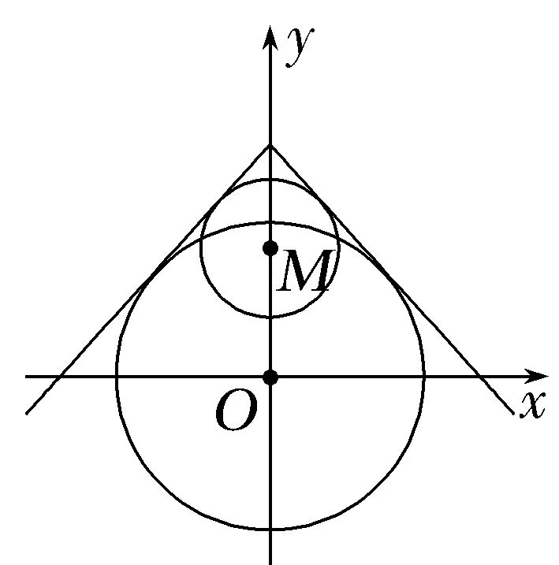
13.求圆O：x²＋y²＝36与圆M：x²＋y²－10y＋16＝0的公切线的方程.
如图，易知两圆相交，公切线有两条，由圆M的方程易得M(0，5)，半径r＝3.
设两圆的公切线与圆O相切于点B(x₀，y₀)，
则公切线方程为x₀x＋y₀y＝36.
∵点M到公切线的距离等于3，

Slide 63
14.在平面直角坐标系xOy中，圆C：x²－2ax＋y²－2ay＋2a²－1＝0上存在点
P到点(0，1)的距离为2，则实数a的取值范围是______________________.
因为圆C：x²－2ax＋y²－2ay＋2a²－1＝0，
所以(x－a)²＋(y－a)²＝1，其圆心C(a，a)，半径r＝1.
因为点P到点(0，1)的距离为2，
所以P点的轨迹为x²＋(y－1)²＝4.
因为P又在(x－a)²＋(y－a)²＝1上，

Slide 64
所以圆C与圆x²＋(y－1)²＝4有交点，

Slide 65
本课结束
更多精彩内容请登录：www.xinjiaoyu.com

